Slide 1
EDUCACIÓN CÍVICA
Derechos Humanos
Objetivos:
Comprender las dimensiones conceptuales, morales y el contexto histórico de los DD.HH.
Comprender los principios y normas jurídicas que regulan el tratamiento de los DD.HH., en el ámbito del derecho internacional como del derecho nacional.
Comprender los principios y normas que regulan las dimensiones específicas de los DD.HH., en el desempeño profesional, desde la perspectiva material y personal.

Slide 2
EDUCACIÓN CÍVICA
Derechos Humanos
UT 1: DERECHOS HUMANOS
UT 2: DERECHO PENAL EN DERECHOS HUMANOS Y ROL DE LAS FFAA
UT 3: ENFOQUE DE GÉNERO
3 Sesiones.
2 talleres en clases
Exposición
1 nota
2 Sesiones.
2 talleres en clases
Micro ensayo
1 nota
2 Sesiones.
2 talleres en clases
Exposición
1 nota
Total 3 notas

Slide 3
UT 1: DERECHOS HUMANOS
UT 2: DERECHO PENAL EN DERECHOS HUMANOS Y ROL DE LAS FFAA
UT 3: ENFOQUE DE GÉNERO
A. DERECHO PENAL EN DD.HH.
Jurisdicción penal internacional en DD.HH.
Jurisdicción penal nacional en DD.HH.
Responsabilidad penal individual y superior de mando.
Crímenes de Lesa Humanidad.
Crímenes de Guerra.
Crímenes de Genocidio.
B. ROL DE LAS FF.AA. EN EL RESPETO, PROMOCIÓN Y PROTECCIÓN
DE LOS DD.HH.
FF.AA Y DD.HH en la perspectiva histórica, internacional y nacional.
Rol de las FF.AA. en Estado de Excepción Constitucional.
Los DD.HH. al interior de las FF.AA.

Slide 4
UT 1: DERECHOS HUMANOS
UT 2: DERECHO PENAL EN DERECHOS HUMANOS Y ROL DE LAS FFAA
UT 3: ENFOQUE DE GÉNERO
A. DERECHO PENAL EN DD.HH.
1. Jurisdicción penal internacional en DD.HH.
El Estatuto de Roma de la Corte Penal Internacional (C.P.I.)
1.-La Corte será una institución permanente, estará facultada para ejercer su jurisdicción sobre personas respecto de los crímenes más graves de trascendencia internacional y tendrá carácter complementario de las jurisdicciones penales nacionales.

Slide 5
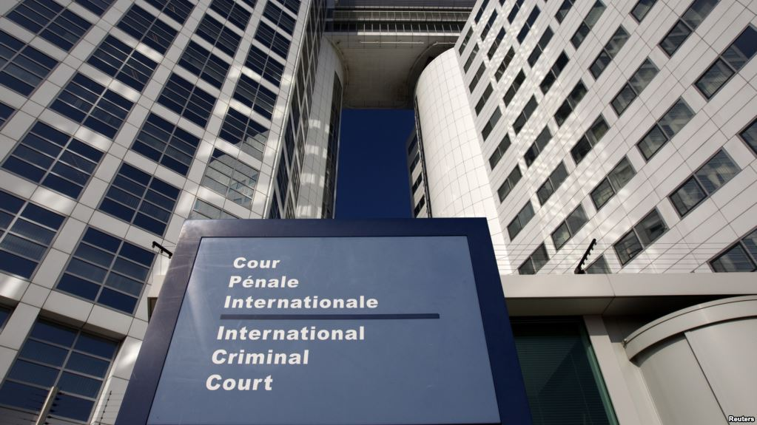
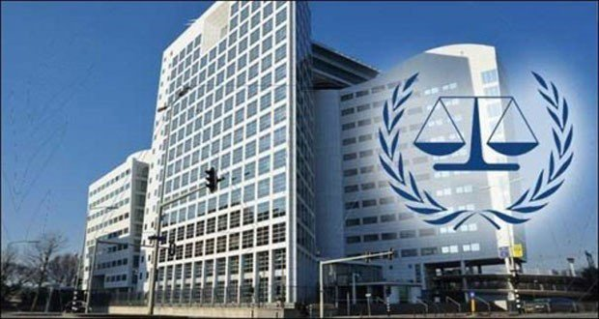
UT 1: DERECHOS HUMANOS
UT 2: DERECHO PENAL EN DERECHOS HUMANOS Y ROL DE LAS FFAA
UT 3: ENFOQUE DE GÉNERO
A. DERECHO PENAL EN DD.HH.
1. Jurisdicción penal internacional en DD.HH.
Estatuto de Roma de la Corte Penal Internacional (C.P.I.)
2.- La Corte estará vinculada con las Naciones Unidas pero tiene personalidad jurídica internacional. Tendrá su sede en Holanda – La Haya.
No confundir con la Corte Internacional de Justicia.

Slide 6
UT 1: DERECHOS HUMANOS
UT 2: DERECHO PENAL EN DERECHOS HUMANOS Y ROL DE LAS FFAA
UT 3: ENFOQUE DE GÉNERO
A. DERECHO PENAL EN DD.HH.
1. Jurisdicción penal internacional en DD.HH.
Estatuto de Roma de la Corte Penal Internacional (C.P.I.)
Crímenes de la competencia de la Corte
La Corte tendrá competencia, de conformidad con el presente Estatuto, respecto de los siguientes crímenes:
a) El crimen de genocidio
b) Los crímenes de lesa humanidad
c) Los crímenes de guerra o de agresión.

Slide 7

UT 1: DERECHOS HUMANOS
UT 2: DERECHO PENAL EN DERECHOS HUMANOS Y ROL DE LAS FFAA
UT 3: ENFOQUE DE GÉNERO

Slide 8
UT 1: DERECHOS HUMANOS
UT 2: DERECHO PENAL EN DERECHOS HUMANOS Y ROL DE LAS FFAA
UT 3: ENFOQUE DE GÉNERO
A. DERECHO PENAL EN DD.HH.
1. Jurisdicción penal internacional en DD.HH.
Estatuto de Roma de la Corte Penal Internacional (C.P.I.)
Ejercicio de la competencia
La Corte podrá ejercer su competencia respecto de cualquiera de los crímenes a que se refiere el artículo 5 de conformidad con las disposiciones del presente Estatuto si:
a) Un Estado Parte remite al Fiscal, de conformidad con el artículo 14, una situación en que parezca haberse cometido uno o varios de esos crímenes.

Slide 9
UT 1: DERECHOS HUMANOS
UT 2: DERECHO PENAL EN DERECHOS HUMANOS Y ROL DE LAS FFAA
UT 3: ENFOQUE DE GÉNERO
A. DERECHO PENAL EN DD.HH.
1. Jurisdicción penal internacional en DD.HH.
Estatuto de Roma de la Corte Penal Internacional (C.P.I.)
Ejercicio de la competencia
b) El Consejo de Seguridad, actuando con arreglo a lo dispuesto en el Capítulo VII de la Carta de las Naciones Unidas, remite al Fiscal una
situación en que parezca haberse cometido uno o varios de esos crímenes.
c) El Fiscal ha iniciado una investigación respecto de un crimen de ese
tipo de conformidad con lo dispuesto en el artículo 15.

Slide 10
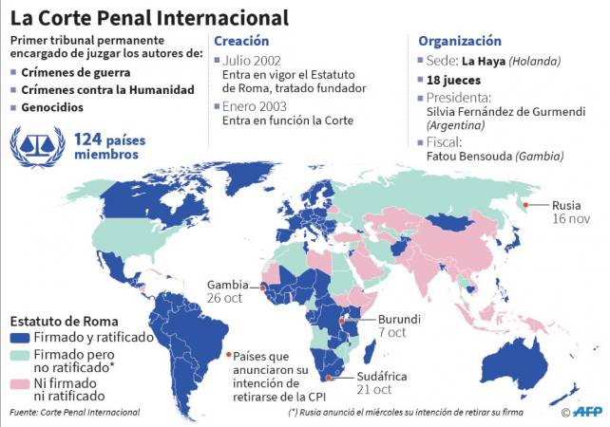
UT 1: DERECHOS HUMANOS
UT 2: DERECHO PENAL EN DERECHOS HUMANOS Y ROL DE LAS FFAA
UT 3: ENFOQUE DE GÉNERO
Estatuto de Roma de la Corte Penal Internacional (C.P.I.)

Slide 11
UT 1: DERECHOS HUMANOS
UT 2: DERECHO PENAL EN DERECHOS HUMANOS Y ROL DE LAS FFAA
UT 3: ENFOQUE DE GÉNERO

Slide 12
UT 1: DERECHOS HUMANOS
UT 2: DERECHO PENAL EN DERECHOS HUMANOS Y ROL DE LAS FFAA
UT 3: ENFOQUE DE GÉNERO
A. DERECHO PENAL EN DD.HH.
2. Jurisdicción penal nacional en DD.HH.
El Estado está al servicio de la
persona humana y que su finalidad es promover el bien común.
Las personas nacen libres e iguales en
dignidad y derechos.
Constitución Política de la
República
Es deber del Estado
resguardar la seguridad nacional, dar protección a la población y a la familia.
El derecho a la vida y a la integridad física y
psíquica de la persona. La ley protege la vida del que está por nacer.

Slide 13
UT 1: DERECHOS HUMANOS
UT 2: DERECHO PENAL EN DERECHOS HUMANOS Y ROL DE LAS FFAA
UT 3: ENFOQUE DE GÉNERO
A. DERECHO PENAL EN DD.HH.
2. Jurisdicción penal nacional en DD.HH.
La Ley 20.352 de 30 de Mayo de 2009 estableció la reforma constitucional que permitió, con fecha 29 de Junio, la ratificación de Chile al Estatuto de la Corte Penal Internacional, para su entrada en vigencia el 1º de Septiembre del mismo año.
Posteriormente, con fecha 19 de junio de 2009 se promulgó la ley 20357 que tipifica crímenes de lesa humanidad, Genocidio y Crímenes - Delitos de Guerra .

Slide 14
UT 1: DERECHOS HUMANOS
UT 2: DERECHO PENAL EN DERECHOS HUMANOS Y ROL DE LAS FFAA
UT 3: ENFOQUE DE GÉNERO
A. DERECHO PENAL EN DD.HH.
3. Responsabilidad penal individual y superior de mando.
“Serán sancionados como autores de delito las autoridades o jefes militares, que teniendo conocimiento de su comisión por otro, no la impidieren, pudiendo hacerlo.
La autoridad o jefe militar, no pudiendo impedir el hecho, omitiere dar aviso oportuno a la autoridad competente, será sancionado con la pena correspondiente al autor, rebajada en uno o dos grados.”
Ley 20357

Slide 15
UT 1: DERECHOS HUMANOS
UT 2: DERECHO PENAL EN DERECHOS HUMANOS Y ROL DE LAS FFAA
UT 3: ENFOQUE DE GÉNERO
A. DERECHO PENAL EN DD.HH.
3. Responsabilidad penal individual y superior de mando.
Omisión: No hacer todo lo que está a su alcance para evitar que los subordinados realicen los ilícitos.
No sanción: No castigar adecuadamente o no denunciar ilícitos con posterioridad a su ejecución.
Promover: Mediante actos positivos la comisión de ilícitos por parte de los subordinados.

Slide 16
UT 1: DERECHOS HUMANOS
UT 2: DERECHO PENAL EN DERECHOS HUMANOS Y ROL DE LAS FFAA
UT 3: ENFOQUE DE GÉNERO
DERECHO PENAL EN DD.HH.
4. Crímenes de la competencia de la Corte – Lesa Humanidad
Crímenes de lesa humanidad, actos que se cometan como parte de un ataque generalizado o sistemático contra una población civil.
Que además, responda a una política del Estado o de sus agentes; de grupos armados organizados que, bajo la dirección de un mando responsable, ejerzan sobre algún territorio un control tal que les permita realizar operaciones militares.
O de grupos organizados que detenten un poder de hecho tal, que favorezca la impunidad de sus actos.

Slide 17
UT 1: DERECHOS HUMANOS
UT 2: DERECHO PENAL EN DERECHOS HUMANOS Y ROL DE LAS FFAA
UT 3: ENFOQUE DE GÉNERO

Slide 18
UT 1: DERECHOS HUMANOS
UT 2: DERECHO PENAL EN DERECHOS HUMANOS Y ROL DE LAS FFAA
UT 3: ENFOQUE DE GÉNERO
DERECHO PENAL EN DD.HH.
5. Crímenes de la competencia de la corte –
Crímenes y delitos de guerra.
Crímenes y delitos de guerra. Se aplica en un conflicto armado, nacional o internacional, sobre; civiles, heridos, náufragos, prisioneros de guerra, agentes diplomáticos, agencias de paz (cruz roja), quienes hayan depuesto las armas (conflicto interno), bienes protegidos (hospitales o iglesias).

Slide 19
UT 1: DERECHOS HUMANOS
UT 2: DERECHO PENAL EN DERECHOS HUMANOS Y ROL DE LAS FFAA
UT 3: ENFOQUE DE GÉNERO
DERECHO PENAL EN DD.HH.
5. Crímenes de la competencia de la corte –
Crímenes y delitos de guerra.
Dar muerte.
Herir.
Tomar rehén.
Torturar.
Privar de alimentos.
Causar lesiones.
Abuso sexual.
Trato humillante.
Denegar un juicio justo.
Reclutar menores de edad.
Apropiarse de bienes.
Saqueo.
Uso indebido de bandera blanca.
Destrucción .
Monumentos históricos.

Slide 20
UT 1: DERECHOS HUMANOS
UT 2: DERECHO PENAL EN DERECHOS HUMANOS Y ROL DE LAS FFAA
UT 3: ENFOQUE DE GÉNERO

Slide 21
UT 1: DERECHOS HUMANOS
UT 2: DERECHO PENAL EN DERECHOS HUMANOS Y ROL DE LAS FFAA
UT 3: ENFOQUE DE GÉNERO
DERECHO PENAL EN DD.HH.
6. Crímenes de la competencia de la Corte - Genocidio
Genocidio, perpetrados con la intención de destruir total o parcialmente a un grupo nacional, étnico, racial o religioso :
a) Matanza de miembros del grupo;
b) Lesión grave a la integridad física o mental de los miembros del grupo;
c) Sometimiento intencional del grupo a condiciones de existencia que hayan de acarrear su destrucción física, total o parcial;
d) Medidas destinadas a impedir nacimientos en el seno del grupo;
e) Traslado por la fuerza de niños del grupo a otro grupo.

Slide 22
UT 1: DERECHOS HUMANOS
UT 2: DERECHO PENAL EN DERECHOS HUMANOS Y ROL DE LAS FFAA
UT 3: ENFOQUE DE GÉNERO
DERECHO PENAL EN DD.HH.
6. Crímenes de la competencia de la Corte - Genocidio
f) Tortura
g) Violación, esclavitud sexual, prostitución forzada, embarazo forzado, esterilización forzada
h) Persecución de un grupo o colectividad con identidad propia fundada en motivos políticos, raciales, nacionales, étnicos, culturales, religiosos o de género
i) Desaparición forzada de personas
j) El crimen de apartheid
k) Otros actos que causen intencionalmente grandes sufrimientos o atenten gravemente contra la integridad física o la salud mental o física.

Slide 23
UT 1: DERECHOS HUMANOS
UT 2: DERECHO PENAL EN DERECHOS HUMANOS Y ROL DE LAS FFAA
UT 3: ENFOQUE DE GÉNERO

Slide 24
UT 1: DERECHOS HUMANOS
UT 2: DERECHO PENAL EN DERECHOS HUMANOS Y ROL DE LAS FFAA
UT 3: ENFOQUE DE GÉNERO
A. DERECHO PENAL EN DD.HH.
Jurisdicción penal internacional en DD.HH.
Jurisdicción penal nacional en DD.HH.
Responsabilidad penal individual y superior de mando.
Crímenes de Lesa Humanidad.
Crímenes de Guerra.
Crímenes de Genocidio.
B. ROL DE LAS FF.AA. EN EL RESPETO, PROMOCIÓN Y PROTECCIÓN
DE LOS DD.HH.
FF.AA Y DD.HH en la perspectiva histórica, internacional y nacional.
Rol de las FF.AA. en Estado de Excepción Constitucional.
Los DD.HH. al interior de las FF.AA.

Slide 25
UT 1: DERECHOS HUMANOS
UT 2: DERECHO PENAL EN DERECHOS HUMANOS Y ROL DE LAS FFAA
UT 3: ENFOQUE DE GÉNERO
B. ROL DE LAS FF.AA. EN EL RESPETO, PROMOCIÓN Y PROTECCIÓN DE LOS DD.HH.
1.- FF.AA Y DD.HH en la perspectiva histórica, internacional y nacional.
.
Las FFAA ostentan el monopolio de las armas y están al servicio del Estado y el país.
Las violaciones a los DDHH son cometidas por agentes del Estado.

Slide 26
UT 1: DERECHOS HUMANOS
UT 2: DERECHO PENAL EN DERECHOS HUMANOS Y ROL DE LAS FFAA
UT 3: ENFOQUE DE GÉNERO
B. ROL DE LAS FF.AA. EN EL RESPETO, PROMOCIÓN Y PROTECCIÓN DE LOS DD.HH.
1.- FFAA y DDHH en la perspectiva histórica, internacional y nacional.
.
Existen situaciones (estados de excepción constitucional) en donde las FFAA, por un lado, deben usar la fuerza, pero por otro, siempre dentro del derecho.
También ha habido casos en donde los gobiernos, incluyendo aquellos con algún grado de autonomía, se han alejado del estado de derecho.

Slide 27
UT 1: DERECHOS HUMANOS
UT 2: DERECHO PENAL EN DERECHOS HUMANOS Y ROL DE LAS FFAA
UT 3: ENFOQUE DE GÉNERO
B. ROL DE LAS FF.AA. EN EL RESPETO, PROMOCIÓN Y PROTECCIÓN DE LOS DD.HH.
1.- FFAA y DDHH en la perspectiva histórica, internacional y nacional.
.
Caso Catalán
El independentismo catalán plantea que su pueblo es una nación soberana, aludiendo que tienen una cultura, lenguaje e historia propia, que viven oprimidos y no tienen una plenitud de desarrollo mientras no sean libres en sus actos.
Algunos grupos abogan por la unión de todo el pueblo catalán, incluyendo territorio francés.

Slide 28
UT 1: DERECHOS HUMANOS
UT 2: DERECHO PENAL EN DERECHOS HUMANOS Y ROL DE LAS FFAA
UT 3: ENFOQUE DE GÉNERO
B. ROL DE LAS FF.AA. EN EL RESPETO, PROMOCIÓN Y PROTECCIÓN DE LOS DD.HH.
1.- FFAA y DDHH en la perspectiva histórica, internacional y nacional.
.
El punto es que la constitución española, aprobada por los catalanes, indica que España es un país soberano y su territorio pertenece a todos los españoles.
Terra Lliure (tierra libre) es un movimiento catalán terrorista independentista de extrema izquierda y ha cometido más de 200 atentados.

Slide 29
UT 1: DERECHOS HUMANOS
UT 2: DERECHO PENAL EN DERECHOS HUMANOS Y ROL DE LAS FFAA
UT 3: ENFOQUE DE GÉNERO
B. ROL DE LAS FF.AA. EN EL RESPETO, PROMOCIÓN Y PROTECCIÓN DE LOS DD.HH.
1.- FFAA y DDHH en la perspectiva histórica, internacional y nacional.
.
DD.HH
FF.AA españolas
Tierra
Lliure

Slide 30
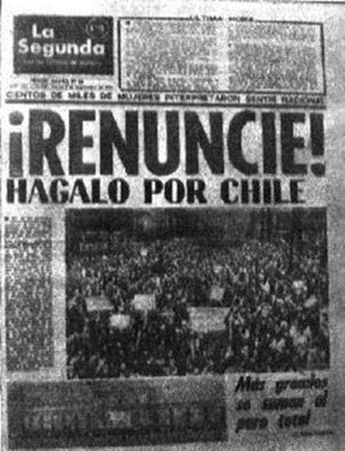
UT 1: DERECHOS HUMANOS
UT 2: DERECHO PENAL EN DERECHOS HUMANOS Y ROL DE LAS FFAA
UT 3: ENFOQUE DE GÉNERO
B. ROL DE LAS FF.AA. EN EL RESPETO, PROMOCIÓN Y PROTECCIÓN DE LOS DD.HH.
1.- FFAA y DDHH en la perspectiva histórica, internacional y nacional.
.
Caso chileno 1973
Antes del 11 de septiembre:
Violencia en las calle
MIR / Patria y Libertad
Enfrentamiento con Carabineros
Acciones violentas de grupos de derecha
Asesinato del CN Araya
inconstitucionales

Slide 31

UT 1: DERECHOS HUMANOS
UT 2: DERECHO PENAL EN DERECHOS HUMANOS Y ROL DE LAS FFAA
UT 3: ENFOQUE DE GÉNERO
B. ROL DE LAS FF.AA. EN EL RESPETO, PROMOCIÓN Y PROTECCIÓN DE LOS DD.HH.
1.- FFAA y DDHH en la perspectiva histórica, internacional y nacional.
Caso chileno 1973
.
Antes del 11 de septiembre:
Renuncia del Gral. Prats
Ministros militares
Cámara de Diputados declara quebrantamiento constitucional
Marinos acusados por reunirse con políticos
Corte Suprema se manifiesta por los actos inconstitucionales

Slide 32
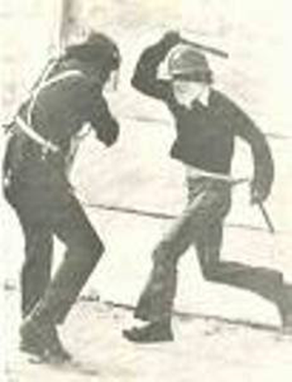
UT 1: DERECHOS HUMANOS
UT 2: DERECHO PENAL EN DERECHOS HUMANOS Y ROL DE LAS FFAA
UT 3: ENFOQUE DE GÉNERO
B. ROL DE LAS FF.AA. EN EL RESPETO, PROMOCIÓN Y PROTECCIÓN DE LOS DD.HH.
1.- FFAA y DDHH en la perspectiva histórica, internacional y nacional.
.
Caso chileno 1973
Después del 11 de septiembre:
Mucha violencia
Gente detenida
Gobierno provisorio
Violación de los DD.HH.

Slide 33
UT 1: DERECHOS HUMANOS
UT 2: DERECHO PENAL EN DERECHOS HUMANOS Y ROL DE LAS FFAA
UT 3: ENFOQUE DE GÉNERO
B. ROL DE LAS FF.AA. EN EL RESPETO, PROMOCIÓN Y PROTECCIÓN DE LOS DD.HH.
1.- FFAA y DDHH en la perspectiva histórica, internacional y nacional.
.
Caso chileno 1973
Después del 11 de septiembre:
Exiliados
Tortura
Asesinatos
Informa Rettig informa que hubo 2.279 personas víctimas de los DD.HH.

Slide 34
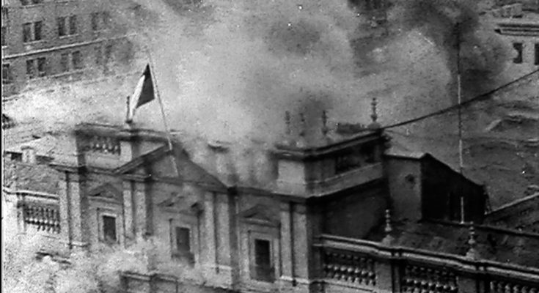
UT 1: DERECHOS HUMANOS
UT 2: DERECHO PENAL EN DERECHOS HUMANOS Y ROL DE LAS FFAA
UT 3: ENFOQUE DE GÉNERO

Slide 35
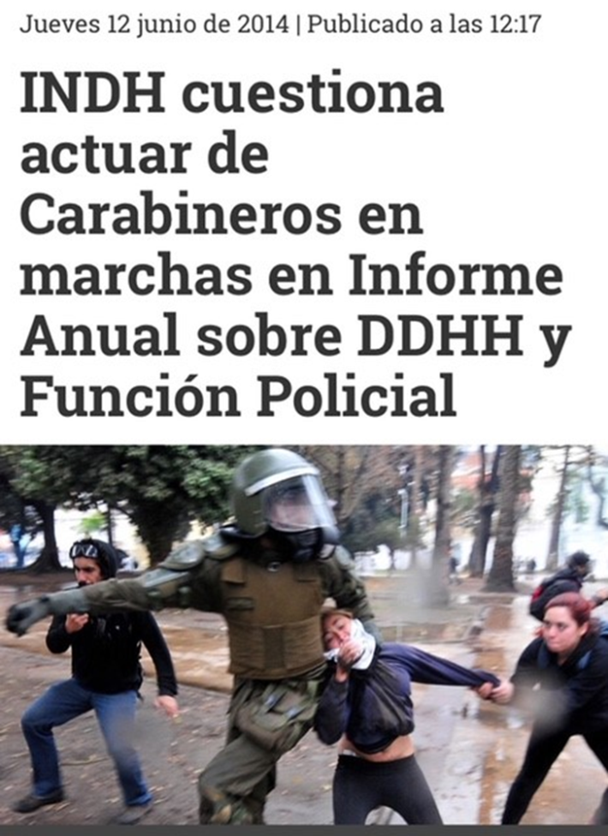
UT 1: DERECHOS HUMANOS
UT 2: DERECHO PENAL EN DERECHOS HUMANOS Y ROL DE LAS FFAA
UT 3: ENFOQUE DE GÉNERO
B. ROL DE LAS FF.AA. EN EL RESPETO, PROMOCIÓN Y PROTECCIÓN DE LOS DD.HH.
1.- FFAA y DDHH en la perspectiva histórica, internacional y nacional.
.

Slide 36
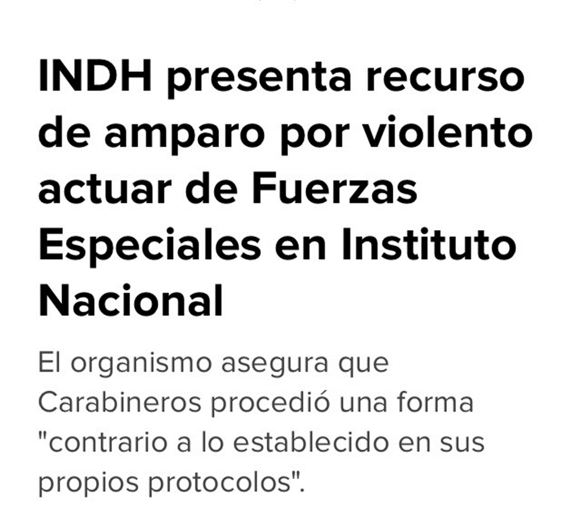
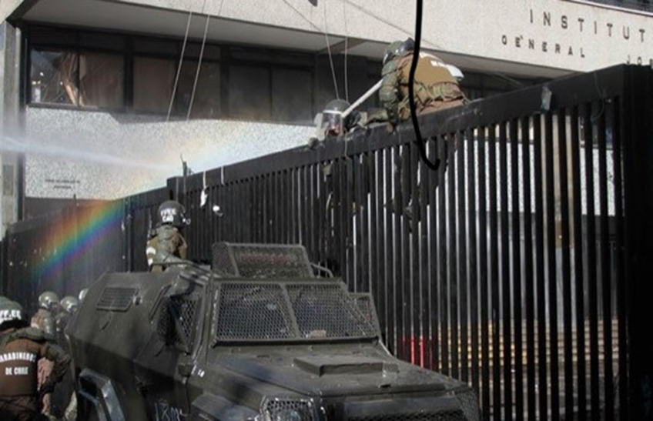
UT 1: DERECHOS HUMANOS
UT 2: DERECHO PENAL EN DERECHOS HUMANOS Y ROL DE LAS FFAA
UT 3: ENFOQUE DE GÉNERO
B. ROL DE LAS FF.AA. EN EL RESPETO, PROMOCIÓN Y PROTECCIÓN DE LOS DD.HH.
1.- FFAA y DDHH en la perspectiva histórica, internacional y nacional.
.

Slide 37
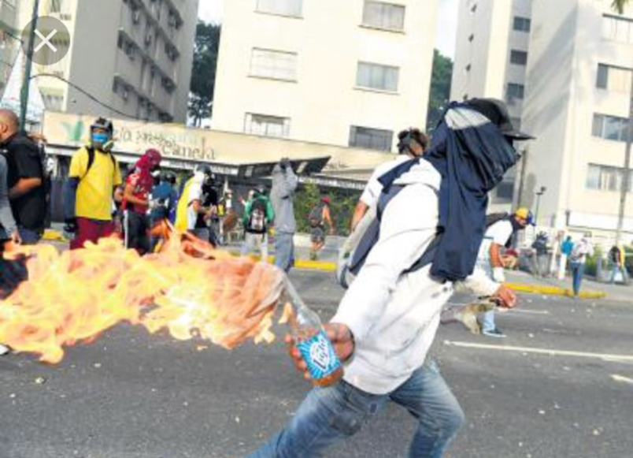
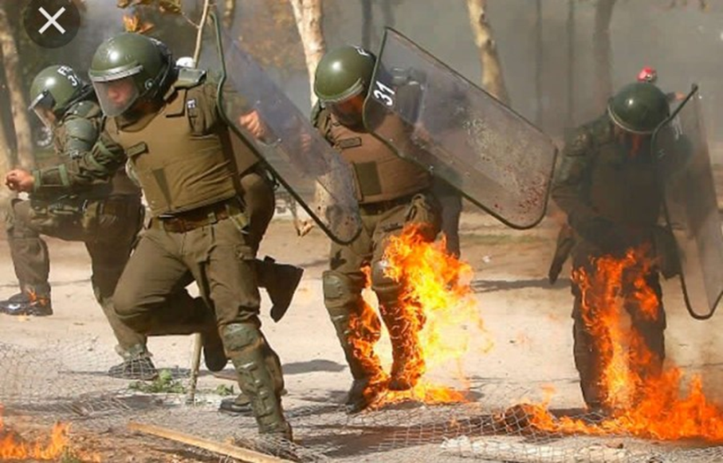
UT 1: DERECHOS HUMANOS
UT 2: DERECHO PENAL EN DERECHOS HUMANOS Y ROL DE LAS FFAA
UT 3: ENFOQUE DE GÉNERO
B. ROL DE LAS FF.AA. EN EL RESPETO, PROMOCIÓN Y PROTECCIÓN DE LOS DD.HH.
1.- FFAA y DDHH en la perspectiva histórica, internacional y nacional.
.

Slide 38
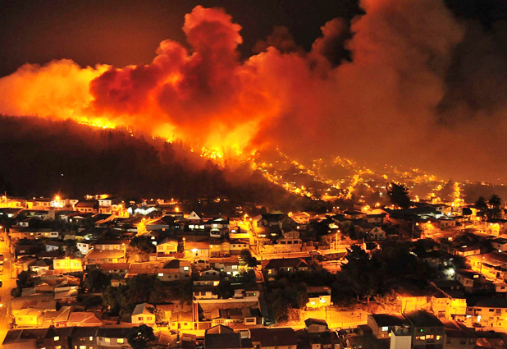
UT 1: DERECHOS HUMANOS
UT 2: DERECHO PENAL EN DERECHOS HUMANOS Y ROL DE LAS FFAA
UT 3: ENFOQUE DE GÉNERO
B. ROL DE LAS FF.AA. EN EL RESPETO, PROMOCIÓN Y PROTECCIÓN DE LOS DD.HH.
2.- Rol de las FF.AA en Estado de Excepción Constitucional.
.
Existe ciertos derechos básicos que la Constitución garantiza a todas las personas.
Estos derechos pueden ser afectados
Guerra interna o externa.
Conmoción interior.
Emergencia.
Calamidad.

Slide 39
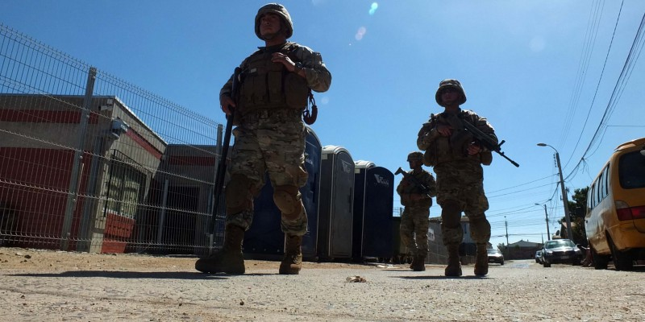
UT 1: DERECHOS HUMANOS
UT 2: DERECHO PENAL EN DERECHOS HUMANOS Y ROL DE LAS FFAA
UT 3: ENFOQUE DE GÉNERO
B. ROL DE LAS FF.AA. EN EL RESPETO, PROMOCIÓN Y PROTECCIÓN DE LOS DD.HH.
2.- Rol de las FF.AA en Estado de Excepción Constitucional.
Estos derechos se pueden restringir o suspender en un acto administrativo que se llama “estado de excepción”.

Slide 40
UT 1: DERECHOS HUMANOS
UT 2: DERECHO PENAL EN DERECHOS HUMANOS Y ROL DE LAS FFAA
UT 3: ENFOQUE DE GÉNERO
B. ROL DE LAS FF.AA. EN EL RESPETO, PROMOCIÓN Y PROTECCIÓN DE LOS DD.HH.
2.- Rol de las FF.AA en Estado de Excepción Constitucional.
Existen 4 situaciones:
Estado de asamblea, guerra exterior.
Estado de sitio, guerra interna.
Estado de emergencia, grave alteración del orden público.
Estado de catástrofe, calamidad pública.

Slide 41
UT 1: DERECHOS HUMANOS
UT 2: DERECHO PENAL EN DERECHOS HUMANOS Y ROL DE LAS FFAA
UT 3: ENFOQUE DE GÉNERO
B. ROL DE LAS FF.AA. EN EL RESPETO, PROMOCIÓN Y PROTECCIÓN DE LOS DD.HH.
2.- Rol de las FF.AA en Estado de Excepción Constitucional.
En los 4 estados de excepción antes descritos se designa un Jefe de la Defensa Nacional que:
Asume el mando de las FF.AA. de su zona.
Controlar la entrada y salida a su zona.
Ordenar acopio de alimentos.
Ordenar distribución gratuita de bienes.
Condicionar las reuniones.
Dictar directrices para mantener el orden

Slide 42
UT 1: DERECHOS HUMANOS
UT 2: DERECHO PENAL EN DERECHOS HUMANOS Y ROL DE LAS FFAA
UT 3: ENFOQUE DE GÉNERO
B. ROL DE LAS FF.AA. EN EL RESPETO, PROMOCIÓN Y PROTECCIÓN DE LOS DD.HH.
3.- Los DD.HH. al interior de las FF.AA.
Código de Justicia Militar
El 15 de noviembre de 2010 la ley 20.477 modificó el Código de Justicia Militar que data de 1926.
"A mi juicio la justicia militar debería solo funcionar para los temas estrictamente del ángulo militar, con delitos o faltas cometidos por el honor militar, eventualmente en estado de guerra o todo lo que tiene relación con la función misma militar", ex - diputado Jorge Tarud (PPD) 21 febrero 2017.

Slide 43
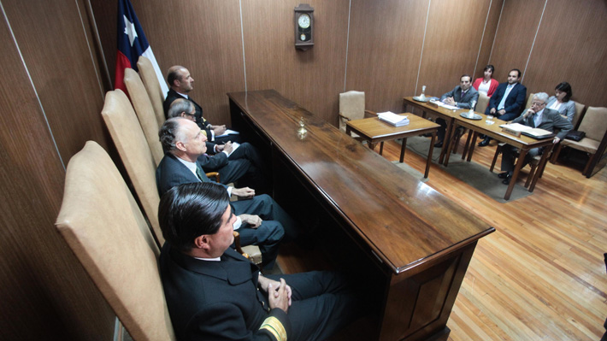
UT 1: DERECHOS HUMANOS
UT 2: DERECHO PENAL EN DERECHOS HUMANOS Y ROL DE LAS FFAA
UT 3: ENFOQUE DE GÉNERO
B. ROL DE LAS FF.AA. EN EL RESPETO, PROMOCIÓN Y PROTECCIÓN DE LOS DD.HH.
3.- Los DD.HH. al interior de las FF.AA.

Slide 44
UT 1: DERECHOS HUMANOS
UT 2: DERECHO PENAL EN DERECHOS HUMANOS Y ROL DE LAS FFAA
UT 3: ENFOQUE DE GÉNERO
ROL DE LAS FF.AA. EN EL RESPETO, PROMOCIÓN Y PROTECCIÓN DE LOS DD.HH.
3.- Los DD.HH. al interior de las FF.AA.
Los Tribunales Militares tienen jurisdicción sobre los chilenos y extranjeros, para juzgar todos los asuntos de la jurisdicción militar que sobrevengan en el territorio nacional, pero también fuera del territorio, en los siguientes casos:
Cuando acontezcan dentro de un territorio ocupado militarmente por las armas chilenas.
Cuando se trate de delitos cometidos por militares en el ejercicio de sus funciones o en comisiones del servicio.
Cuando se trate de delitos contra la soberanía del Estado y su seguridad exterior o interior, contemplados en el Código de Justicia Militar, en otros Códigos y leyes especiales, cometidos exclusivamente por militares, o bien por civiles y militares conjuntamente.

Slide 45
UT 1: DERECHOS HUMANOS
UT 2: DERECHO PENAL EN DERECHOS HUMANOS Y ROL DE LAS FFAA
UT 3: ENFOQUE DE GÉNERO
B. ROL DE LAS FF.AA. EN EL RESPETO, PROMOCIÓN Y PROTECCIÓN DE LOS DD.HH.
3.- Los DD.HH. al interior de las FF.AA.
Los delitos que procesa son principalmente:
Delitos especificados en el Código de Justicia Militar, en especial crímenes de guerra.
Infracciones al Código Aeronáutico.
Infracciones a las leyes sobre reclutamiento y movilización.
En ningún caso, los civiles y los menores de edad, que revistan la calidad de víctimas o de imputados, estarán sujetos a la competencia de los tribunales militares. La competencia en estos casos siempre se radicará en los tribunales ordinarios con competencia en materia penal.

Slide 46
UT 1: DERECHOS HUMANOS
UT 2: DERECHO PENAL EN DERECHOS HUMANOS Y ROL DE LAS FFAA
UT 3: ENFOQUE DE GÉNERO
B. ROL DE LAS FF.AA. EN EL RESPETO, PROMOCIÓN Y PROTECCIÓN DE LOS DD.HH.
3.- Los DD.HH. al interior de las FF.AA.
El viernes 14 de agosto de 2015 se creó la Unidad de Derechos Humanos en el Gabinete del Ministro de Defensa Nacional.
Sus funciones son las siguientes:
Asesorar al Ministro de Defensa para facilitar el flujo de información entre los magistrados que instruyen causas de violaciones a Derechos Humanos y las ramas de las Fuerzas Armadas con ocasión de requerimientos judiciales.

Slide 47
UT 1: DERECHOS HUMANOS
UT 2: DERECHO PENAL EN DERECHOS HUMANOS Y ROL DE LAS FFAA
UT 3: ENFOQUE DE GÉNERO
B. ROL DE LAS FF.AA. EN EL RESPETO, PROMOCIÓN Y PROTECCIÓN DE LOS DD.HH.
3.- Los DD.HH. al interior de las FF.AA.
Llevar registro de los oficios con requerimientos judiciales y sus respuestas por parte de las Fuerzas Armadas.
Velar porque las respuestas a los requerimientos judiciales se realicen de manera oportuna.
Asesorar al Ministro de Defensa para solicitar se informe y entreguen los antecedentes respectivos acerca de las razones en caso que no se disponga de la información solicitada por la Justicia.
Confeccionar y aplicar un protocolo de gestión y seguimiento sobre los requerimientos judiciales y sus respuestas por parte de las diferentes ramas de las FF.AA.

